Slide 1
아두이노 시작하기

Slide 2
아두이노 연결하기

Slide 3

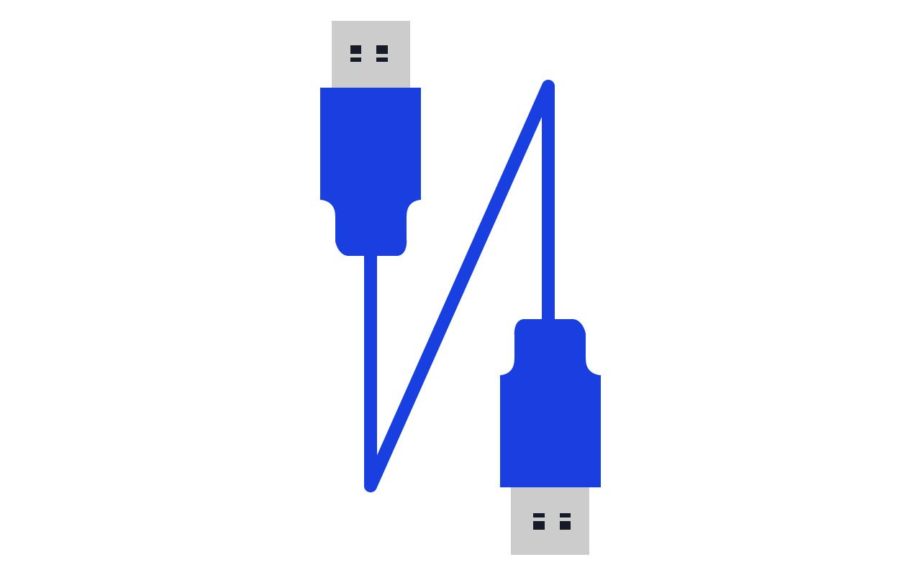
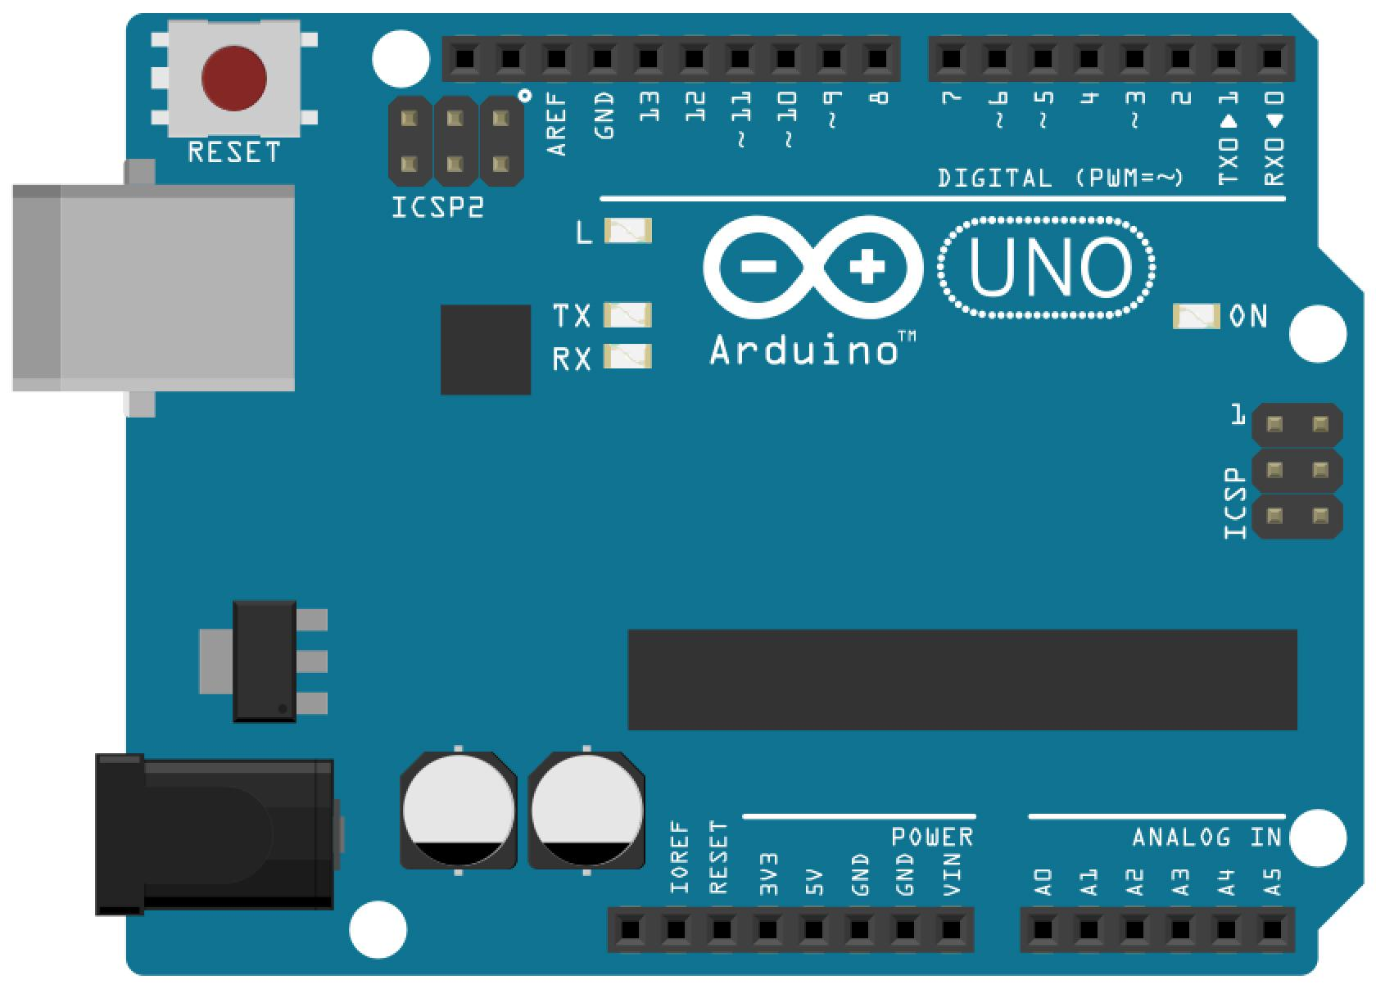
준비물
PC
아두이노 UNO
USB B선

Slide 4
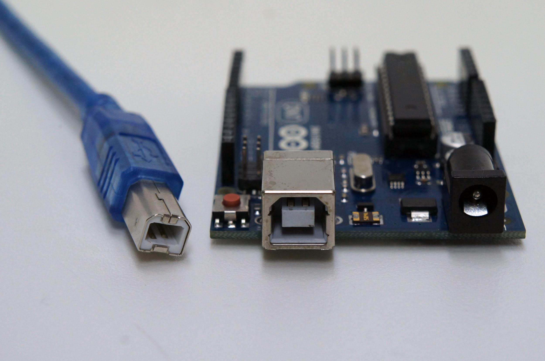
왼쪽에 있는 것이 USB B선
USB B선을 아두이노 UNO의 USB 포트에 끼운다.
USB선의 반대편을 PC의 USB 포트에 연결한다.

Slide 5
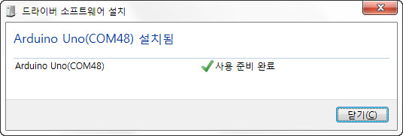
윈도우 PC의 경우 아두이노 IDE를 설치하고 아두이노 UNO를 처음 연결하면 아두이노 드라이버를 설치한다는 메시지 창이 뜸
맥과 리눅스 PC는 별도의 창이 뜨지 않음

Slide 6
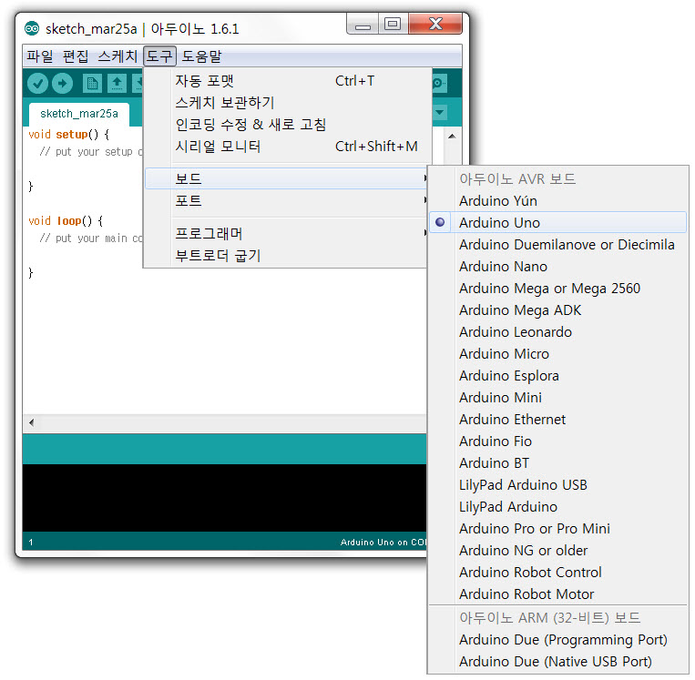
아두이노 IDE에서 여러분이 사용하는 보드 종류를 설정
[도구]-[보드] 메뉴를 누르면 영어로 된 아두이노 모델 목록이 표시
[Arduino Uno] 선택

Slide 7
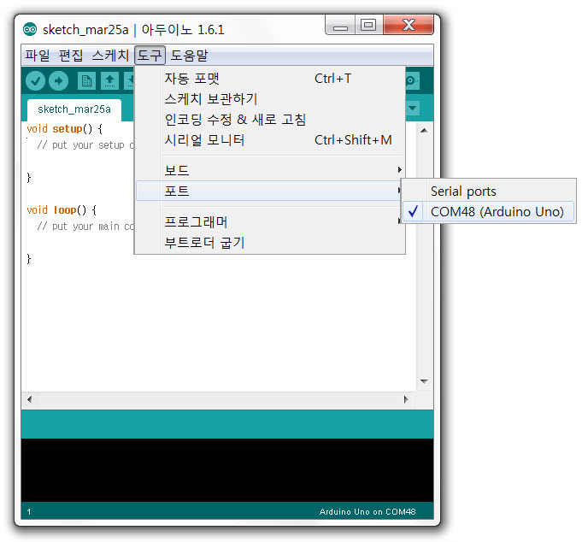
아두이노 UNO를 연결한 상태에서 [도구]-[포트] 메뉴 선택
현재 PC에 연결된 장치들의 목록을 볼 수 있음
이 중 뒤에 “(Arduino Uno)”가 붙은 것이 연결되어 있는 아두이노 UNO를 뜻함
만약 아두이노 IDE가 1.6.0보다 낮다면 포트에 위와 같이 표시가 안 뜸

Slide 8
아두이노 IDE 살펴보기

Slide 9
void setup() {
// put your setup code here, to run once:
}
void loop() {
// put your main code here, to run repeatedly:
}
스케치 : 아두이노 IDE에서 부르는 문서 단위
기본 구성
setup
loop

Slide 10
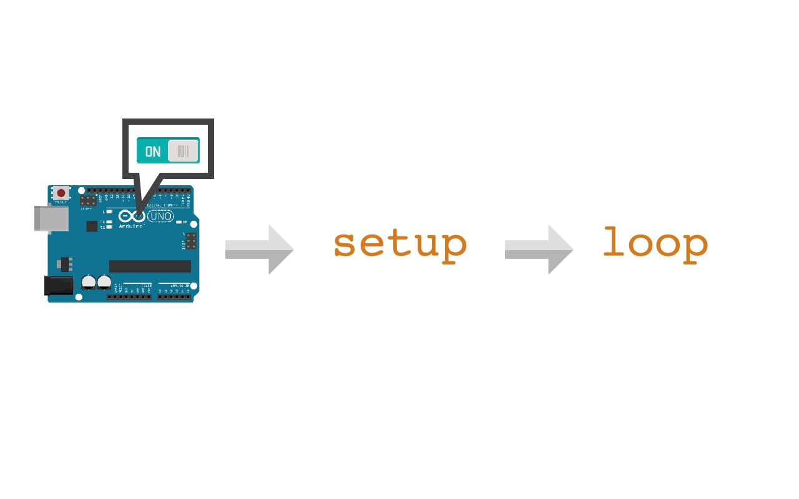
setup
아두이노 프로그램을 만들어 아두이노 보드에 넣고 전원을 켜면 먼저 실행되는 함수
주로 초기 설정과 관련된 코드를 setup 함수 안에 넣으면 됨
loop
setup 함수가 한 번 실행되고 난 뒤 계속 실행되는 함수
주로 실제 아두이노 보드를 동작시키는 코드를 loop 함수 안에 넣음

Slide 11
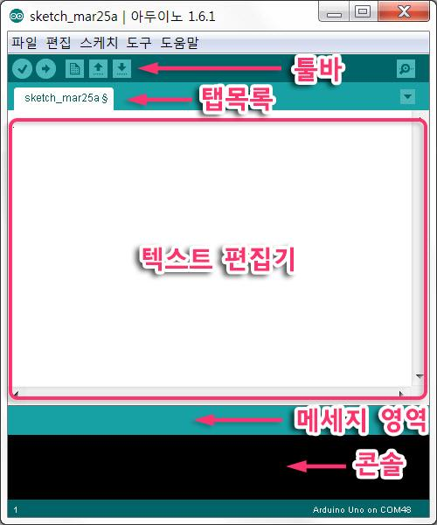

Slide 12
기본 LED 깜빡이기

Slide 13
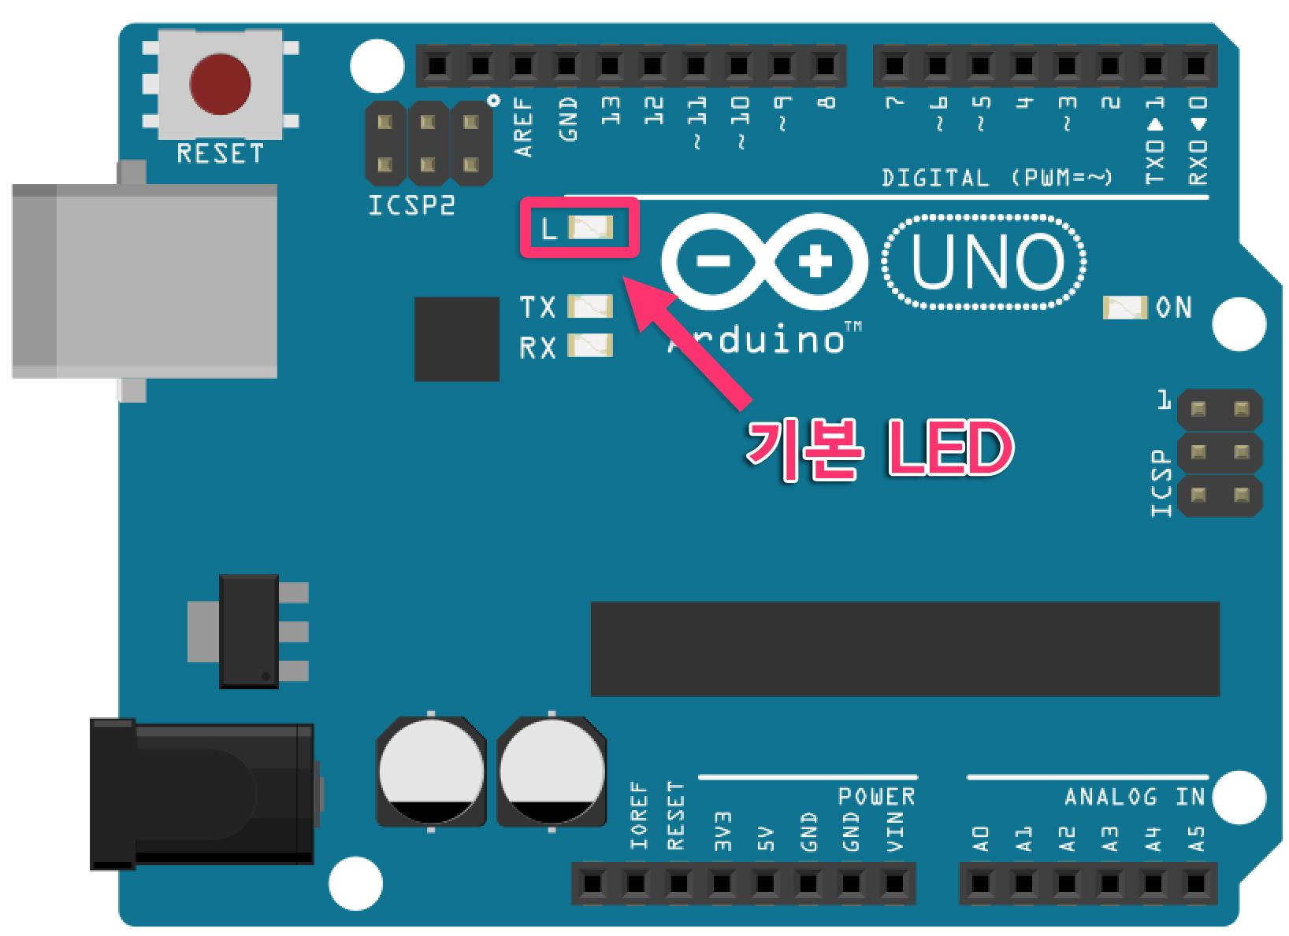
기본 LED
L 옆에 있는 LED
별도 하드웨어 연결 없이 제어할 수 있음
아두이노 개발의 시작은 기본 LED를 깜빡이는 것

Slide 14
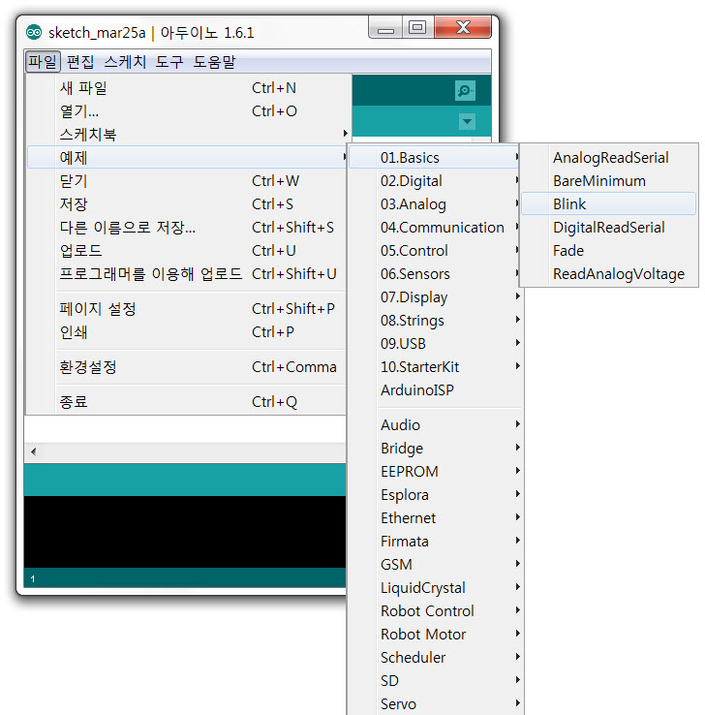
[파일]-[예제]-[01.Basics]-[Blink]

Slide 15
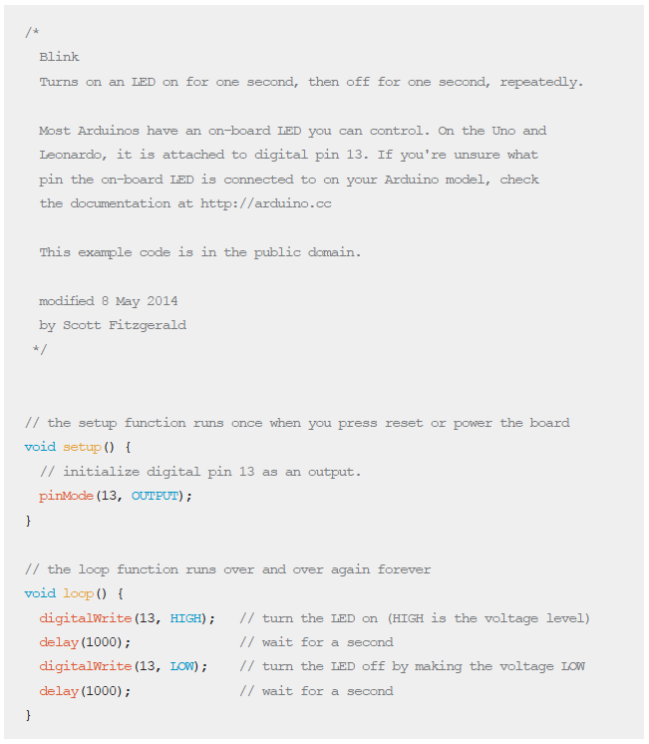
[확인] 버튼을 눌러 에러가 나는지 확인

Slide 16
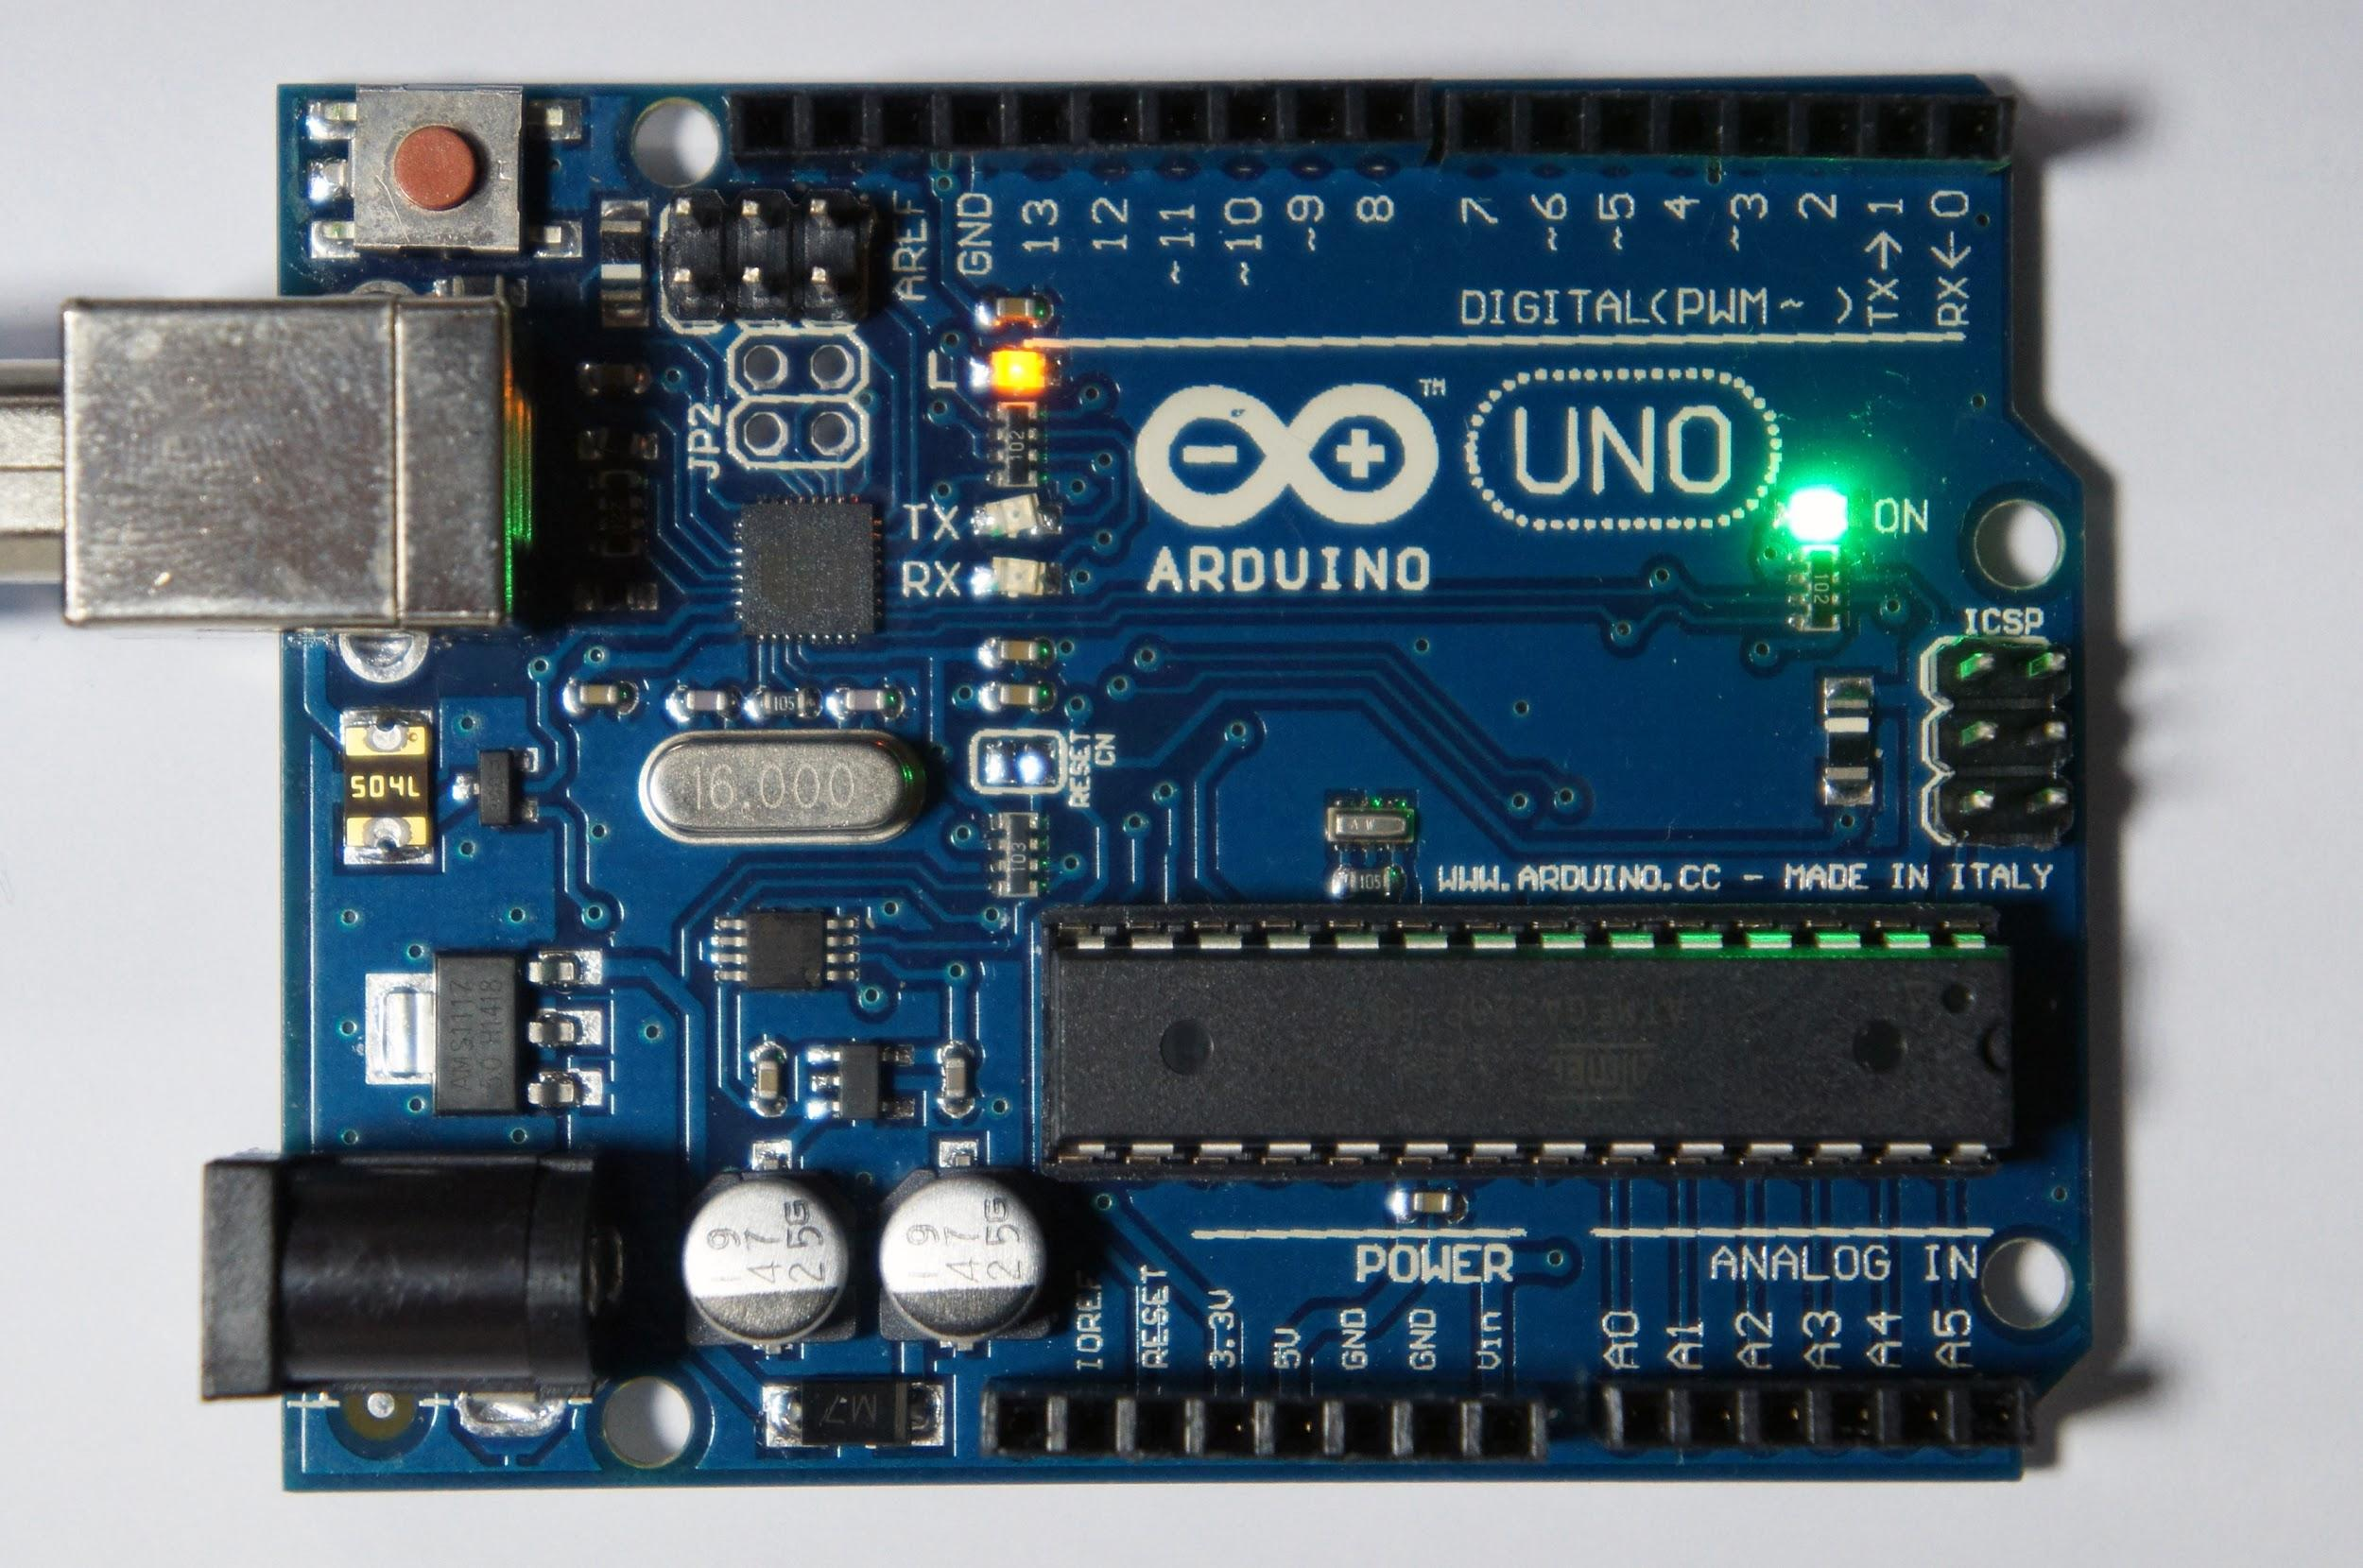
[업로드] 버튼을 누른다.
메시지 영역에 업로드 완료라고 뜨면 아두이노 UNO의 기본 LED가 1초마다 껐다 켜졌다하는 것을 볼 수 있음

Slide 17
// 아두이노를 1초 멈춥니다.
// 1000 밀리세컨드 = 1초
delay(1000);
delay
아두이노 보드를 일정 시간 멈추는 명령어
매개 변수
멈추고자 하는 시간, 단위가 밀리세컨드(1/1,000 초)

Slide 18
PC와 대화하기

Slide 19
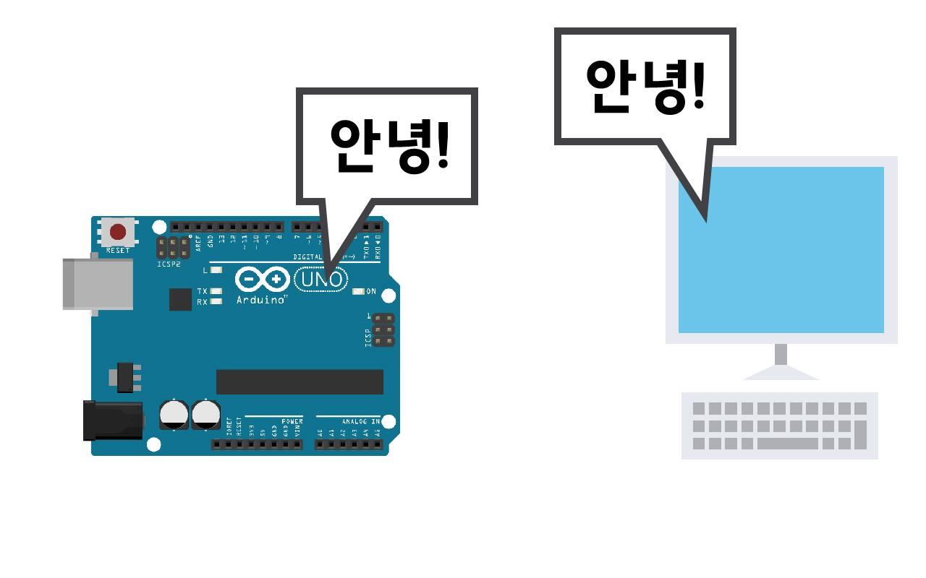
시리얼 통신
아두이노 보드와 PC가 시리얼 모니터를 이용해 통신하는 것
아두이노 개발할 때 상당히 많이 사용됨
아두이노 보드의 센서 값을 확인하거나 아두이노 보드로 명령을 보낼 때 주로 사용

Slide 20
Serial.begin(9600);
보드 레이트
시리얼 통신할 때 통신 속도
아두이노 보드와 PC쪽에서 보드 레이트를 동일하게 설정해야 정상적인 통신 가능

Slide 21
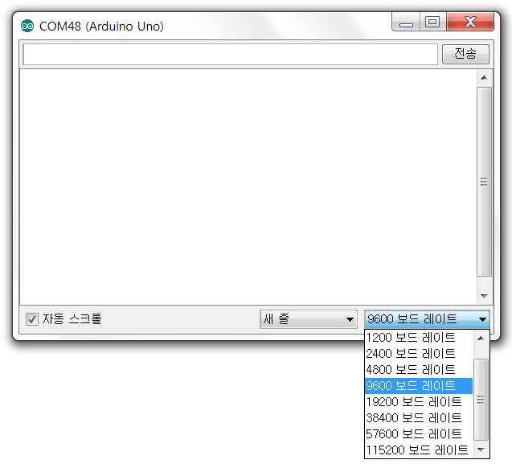
Serial.begin(9600);

Slide 22
void setup() {
Serial.begin(9600);
}
void loop() {
Serial.println("Hello Pc!");
delay(1000); // 1초 멈춥니다.
}
setup 함수에서 시리얼 통신 설정
loop 함수에서 Serial.println을 이용해 PC로 메시지 전송
Serial.println의 매개변수로 보낼 값을 넣는다.

Slide 23
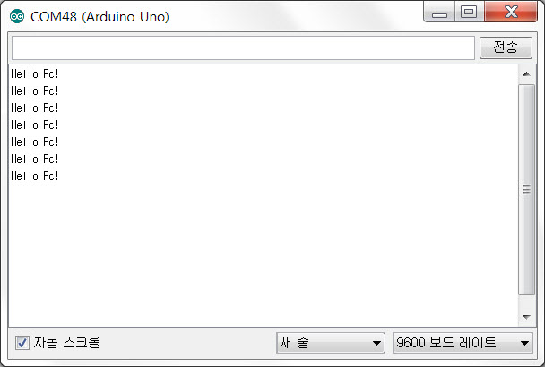
업로드하고 시리얼 모니터를 열면 이와 같이 1초마다 화면에 글자가 찍힘
여기서 Serial.println을 Serial.print로 바꿔 다시 업로드하고 실행해본다.

Slide 24
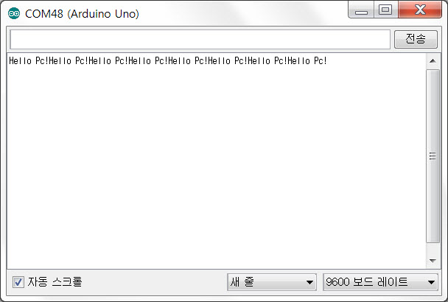
바꿔서 실행하면 다음처럼 한 줄에 글자가 붙어 메시지가 옴
Serial.println은 마지막에 줄을 바꿔 보내고, Serial.print는 줄을 바꾸지 않고 보냄

Slide 25
void setup() {
Serial.begin(9600);
}
void loop() {
if (Serial.available()) {
char c = Serial.read();
if (c == 'a') {
Serial.println("A");
}
}
}
Serial.read
시리얼 통신으로 들어온 데이터 중 한 바이트를 잘라내 읽는 명령어
Serial.read가 읽은 한 바이트를 char형 변수인 c에 넣음
c에 있는 값이 반각문자 a와 같은지 확인
같다면 PC에게 A라는 글자 전송
Serial.available
아두이노가 상대방으로부터 받은 데이터가 있는지 확인하는 명령어

Slide 26
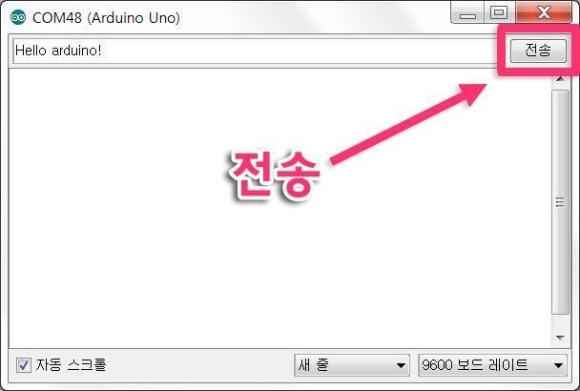
업로드한 뒤 시리얼 모니터에서 a를 입력하고 전송

Slide 27
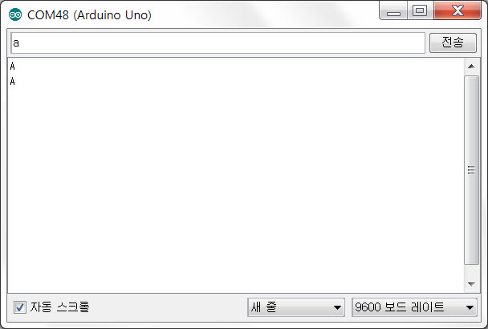
시리얼 모니터에 A가 뜨는 것을 볼 수 있음
시리얼 통신을 이용하면 아두이노 보드로 특정 글자를 전송함에 따라 원하는 동작을 하도록 만들 수 있음

Slide 28
저항 읽는 법

Slide 29
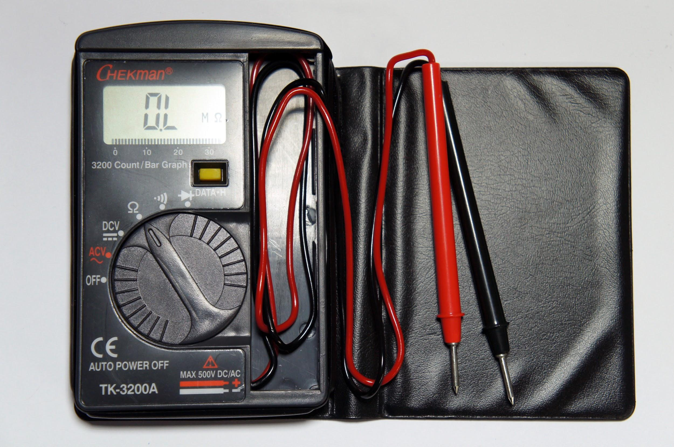
멀티미터 : 저항이나 전압의 값을 확인할 수 있는 기계
멀티미터가 없어도 저항 값을 확인할 수 있음

Slide 30
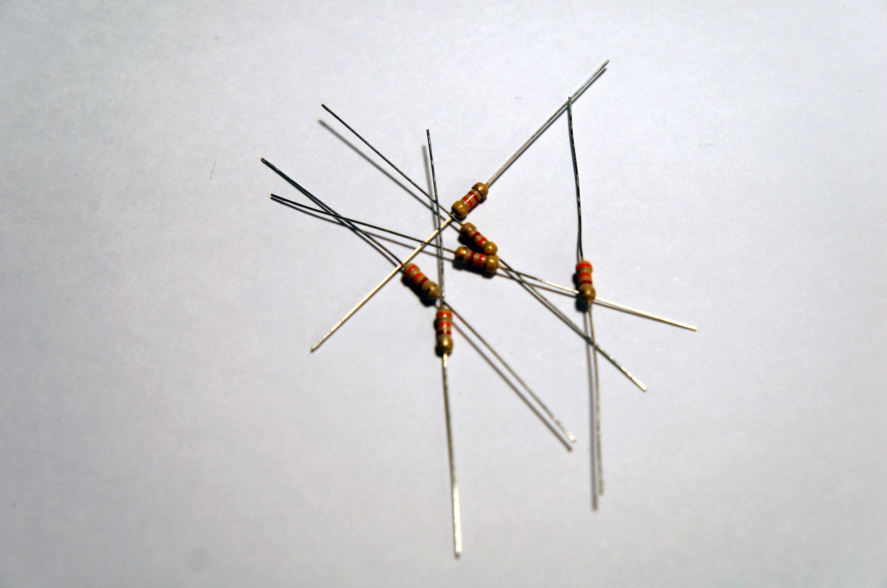
저항을 보면 한편에 3개 또는 4개의 띠가 몰려있음
반대편에 금색 또는 은색의 띠가 있음
금색 또는 은색
저항 값이 얼마나 정확한지 나타내는 것
금색 : 5% 오차
은색 : 10% 오차
띠가 몰려있는 부분의 띠색을 보고 저항 값 계산

Slide 31
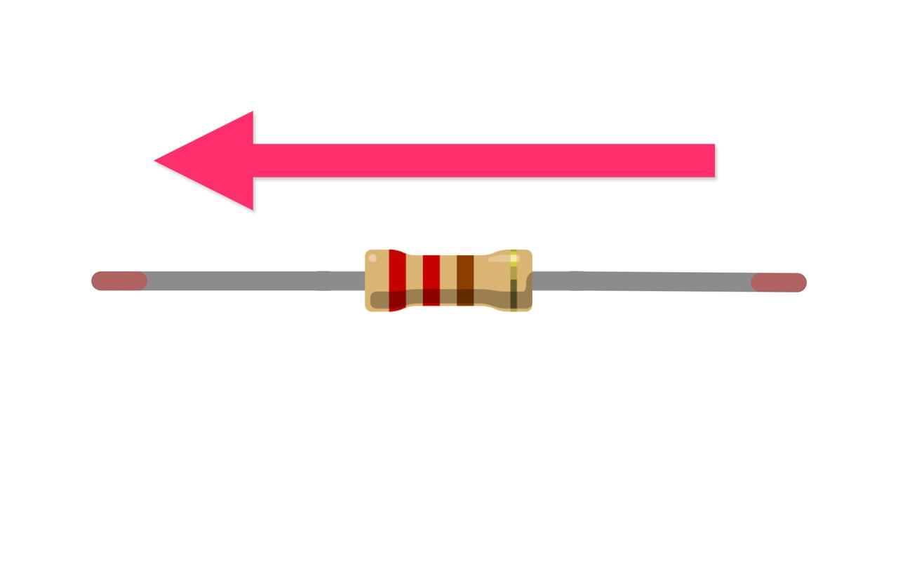
저항의 값을 읽기 위해 띠가 몰려있는 부분을 왼쪽을 향하게 놔둔다.

Slide 32
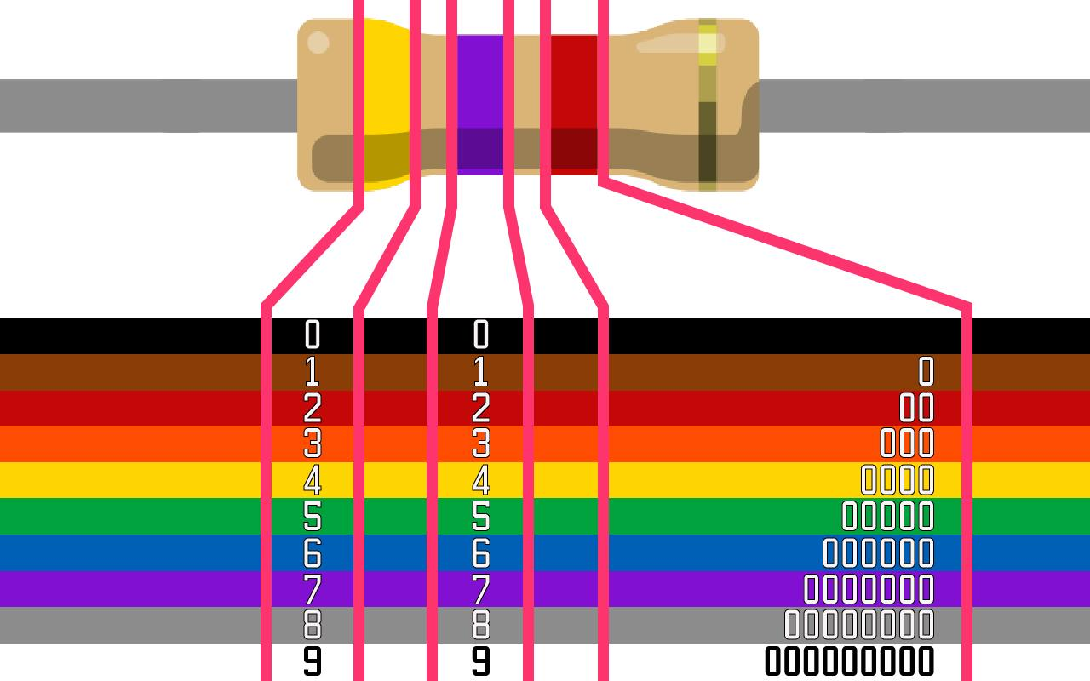
첫 번째와 두 번째 띠의 색깔을 보고 밑에 색상표에서 찾아 숫자로 바꾼다.
세 번째 띠는 앞에서 찾은 숫자 뒤에 붙여줄 0의 개수
값의 크기에 따라 단위가 달라짐
천보다 크면 뒤에 k
백만보다 크면 뒤에 M
만약 띠가 4개가 있다면 앞에 3개의 띠들이 숫자에 해당, 마지막 띠 하나가 0의 개수를 뜻함

Slide 33


감사합니다!
fb.com/DoYouKnowArduino
goo.gl/ke52Jh

